Slide 1
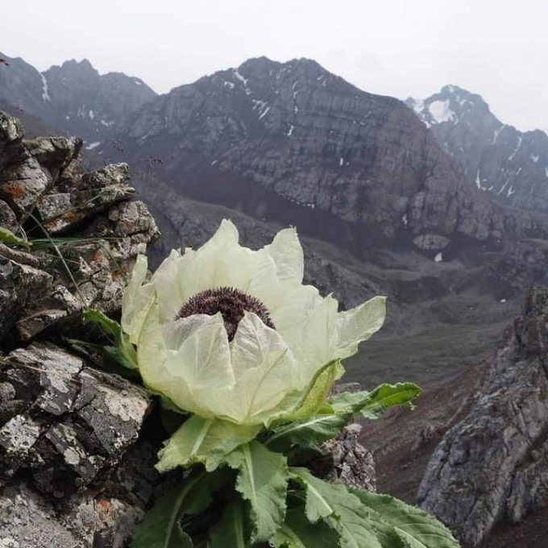
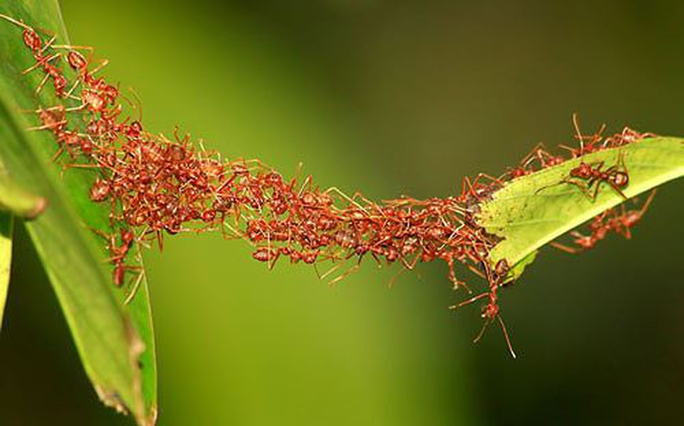
CÁC CẤP ĐỘ TỔ CHỨC CỦA THẾ GIỚI SỐNG
Bài 3
Sinh học 10_KNTT

Slide 2
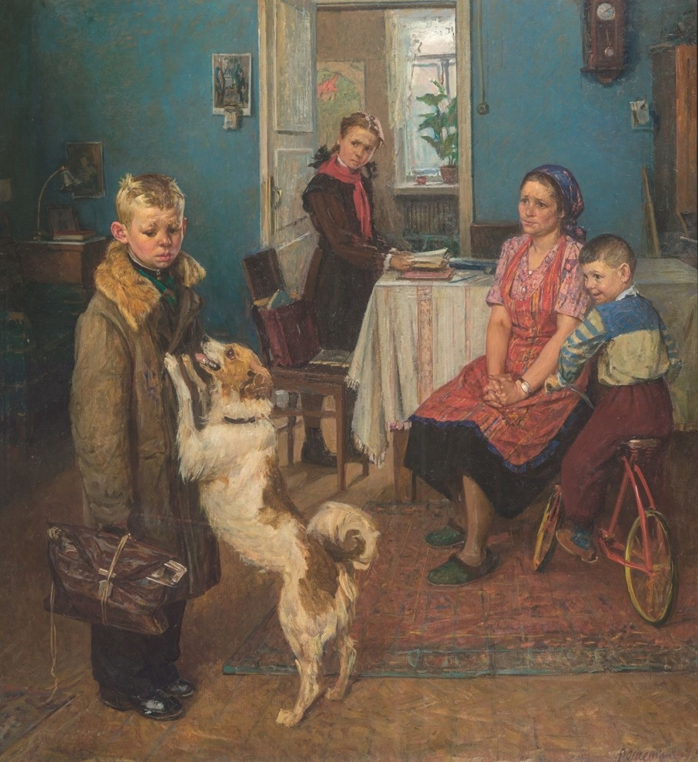
Quan sát hình ảnh sau, chỉ ra đâu là vật sống, vật không sống?
Dựa vào đâu mà em lựa chọn như vậy?
Notes:
Lại điểm 2 à...(Soviet Fyodor Reshetnikov) Bức tranh mô tả tâm trạng rầu rĩ của một cậu bé với chiếc cặp nhàu nát từ trường về nhà, lại bị thêm một điểm 2. Tâm trạng của mẹ, chị, rồi cậu em, và đặc biệt là chú chó được diễn tả rất tài tình trong tranh. Chị của cậu bé, một Đội viên thiếu niên tiền phong chỉn chu quàng khăn đỏ, nhìn nó với vẻ trách móc và cao ngạo. Mẹ cậu ngồi ở ghế với vẻ mặt buồn rầu thất vọng ‘không nói nên lời’ về con. Còn cậu em chưa biết thế nào là ‘xơi ngỗng’, cười vô tư nhìn nó như một kẻ xa lạ. Còn cậu bé, xách chiếc cặp nhàu nát trên tay, vẻ mặt đau buồn tuyệt vọng, ánh mắt nhìn xuống đất, dường như đang muốn tránh né những cái nhìn của mọi người trong nhà đang đổ dồn về mình. Tâm trạng của cậu lúc này ư? Có lẽ là buồn bã, sợ hãi và lạc lõng trong chính ngôi nhà thân yêu của mình. Và duy chỉ có con chó là vẫn thân thiết, chồm lên ngực cậu bé vui mừng đón chủ. Duy chỉ có con chó là biết cảm thông và chia sẻ.

Slide 3
I. Các cấp tổ chức của thế giới sống
Quan sát hình ảnh sau và gọi tên các cấp tổ chức sống?
Sắp xếp các cấp tổ chức sống theo sự giảm dần mức độ tổ chức?

Slide 4
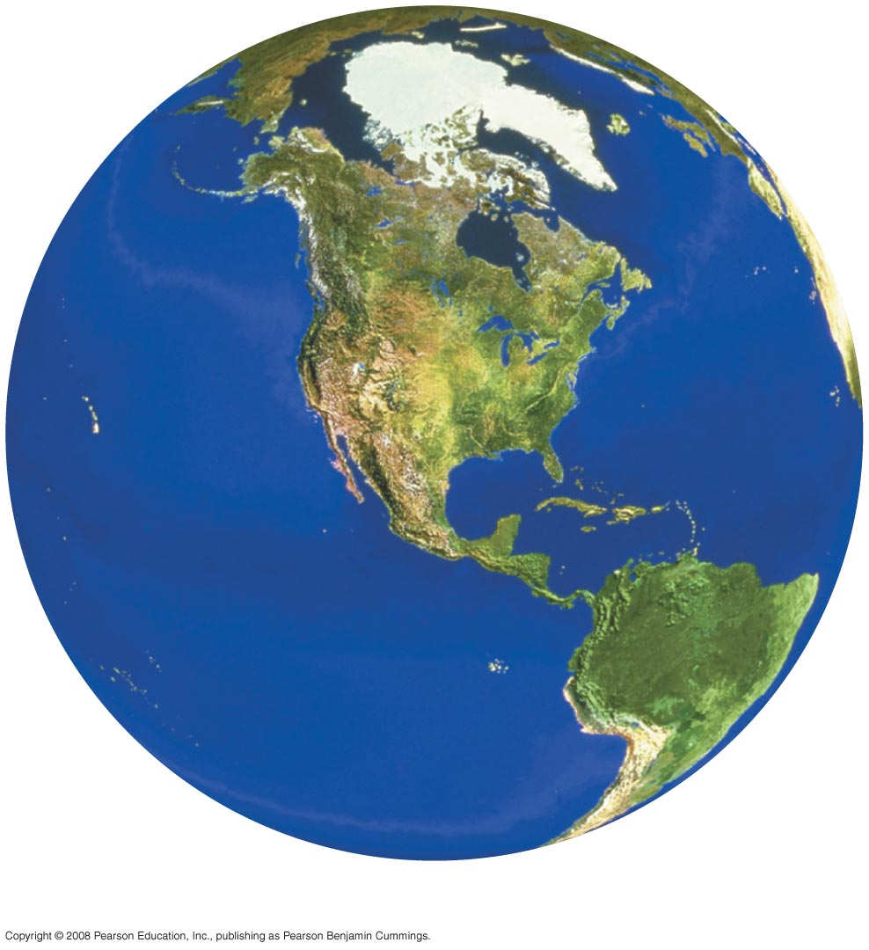
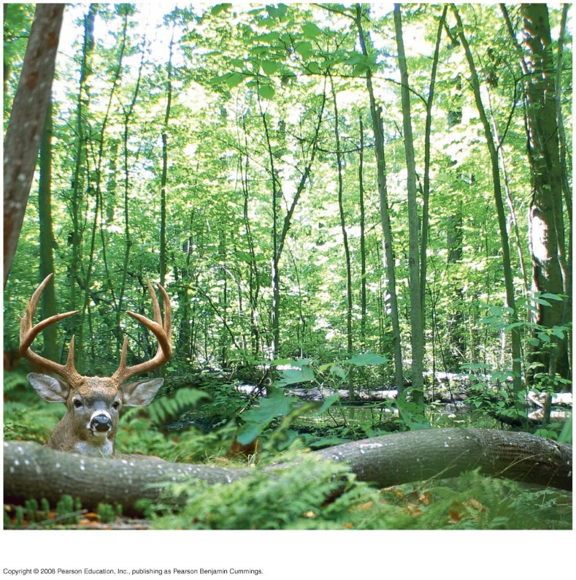
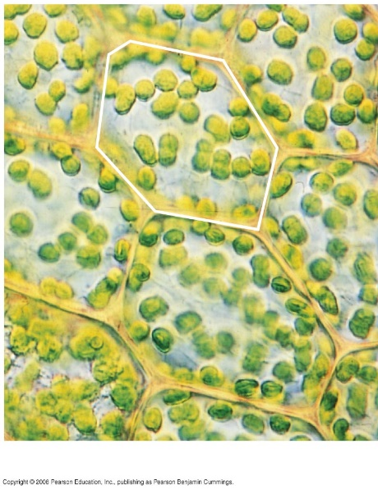
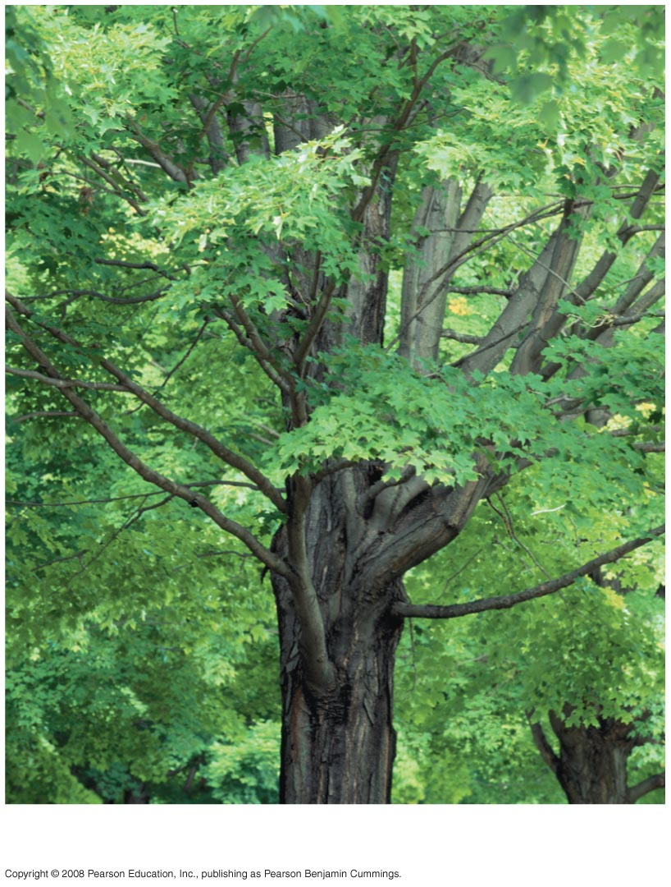
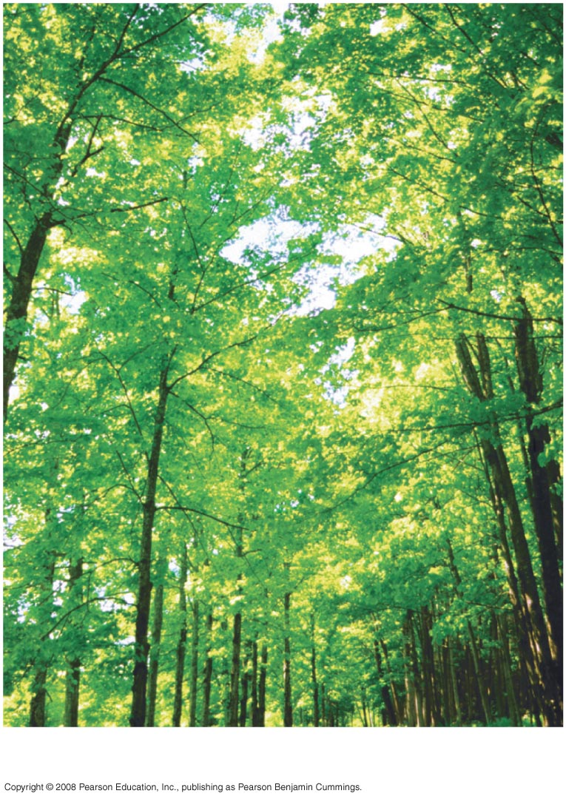
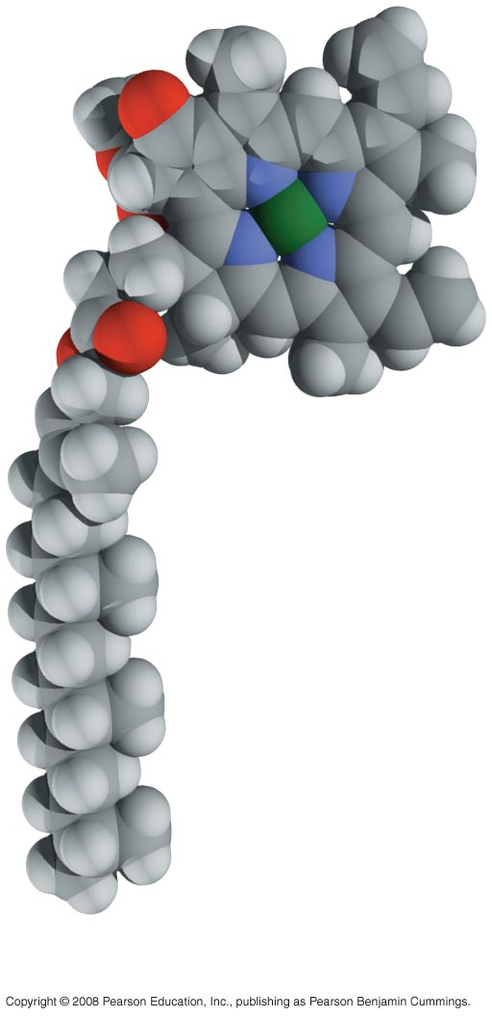
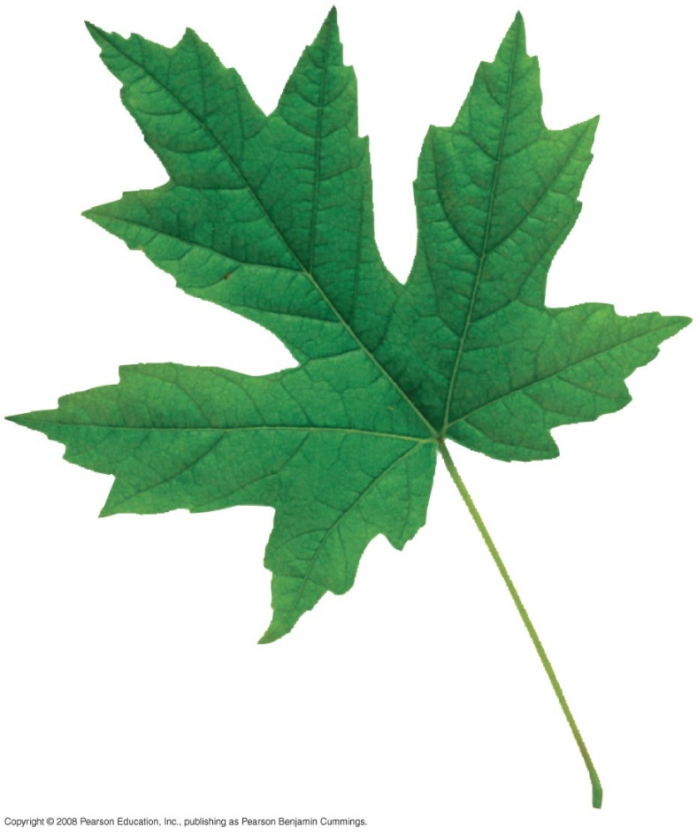
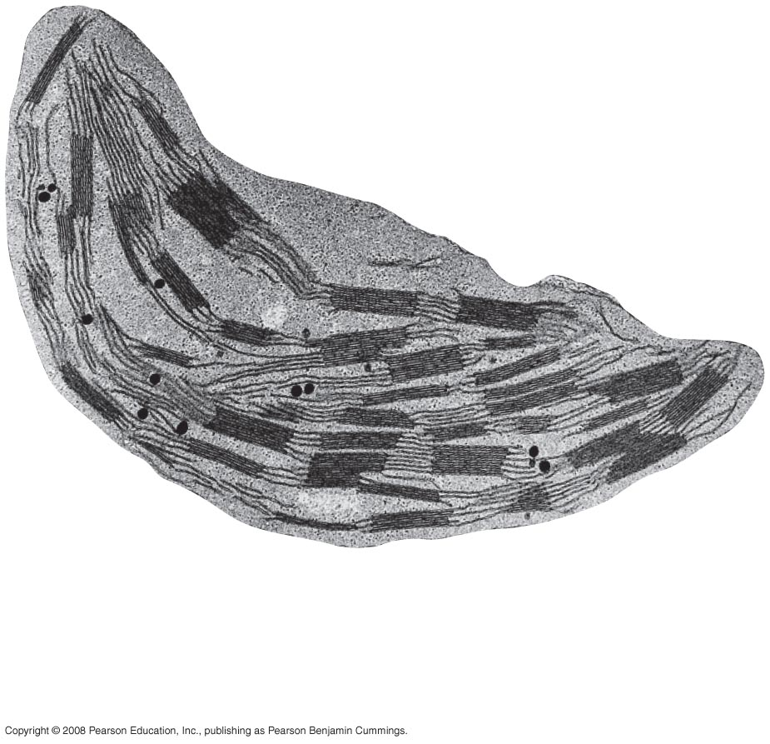
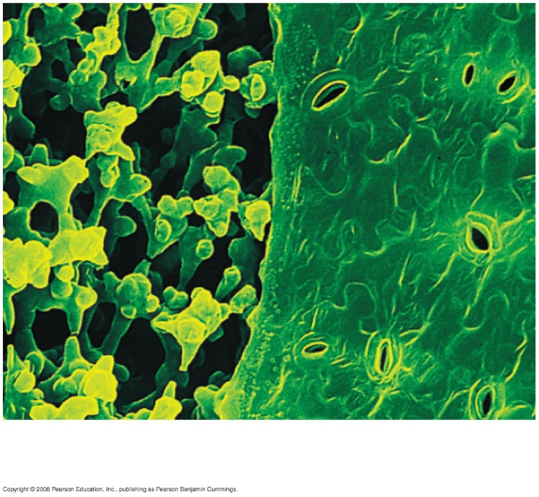
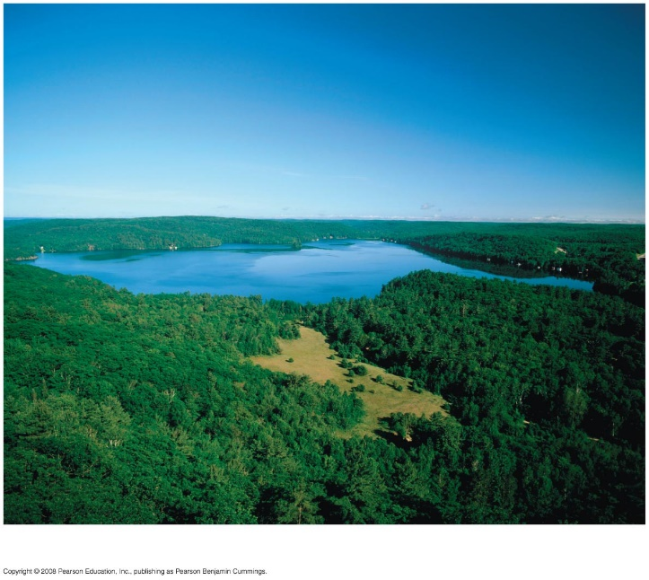
1
2
3
4
5
6
7
8
9
10

Slide 5
THỨ TỰ TỪ LỚN ĐẾN NHỎ:
1 10 2 5 4 7 9 3
6 8

Slide 6
Sinh quyển (1)
Notes:
Hình 1.4 Các cấp tổ chức sinh học

Slide 7
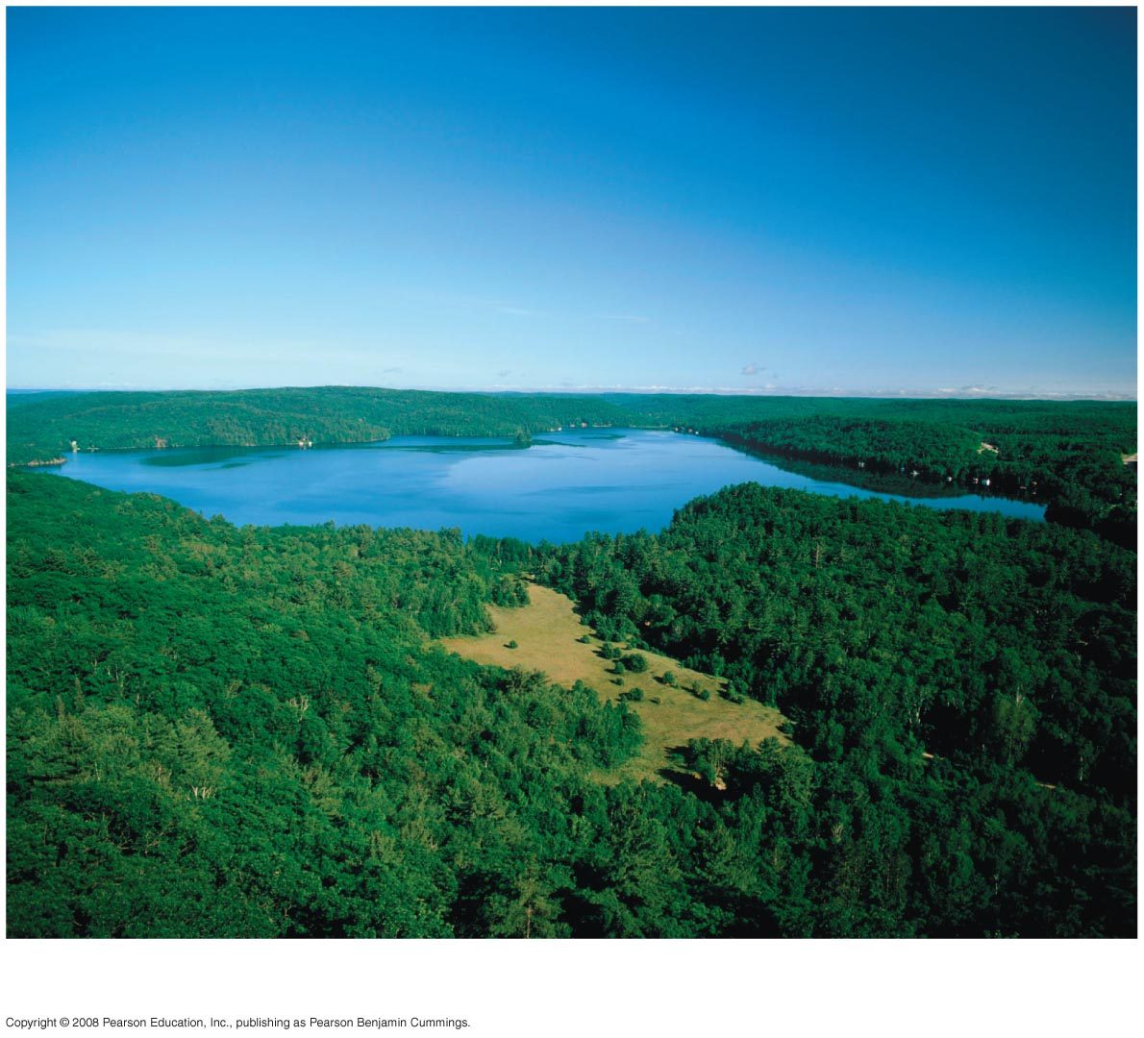
Hệ sinh thái (10)
Notes:
Hình 1.4 Các cấp tổ chức sinh học

Slide 8

Quần xã (2)
Notes:
Hình 1.4 Các cấp tổ chức sinh học

Slide 9
Quần thể (5)
Notes:
Hình 1.4 Các cấp tổ chức sinh học

Slide 10
Cá thể (4)
Notes:
Hình 1.4 Các cấp tổ chức sinh học

Slide 11

Cơ quan và hệ cơ quan (7)
Notes:
Hình 1.4 Các cấp tổ chức sinh học

Slide 12

Mô (9)
Notes:
Hình 1.4 Các cấp tổ chức sinh học

Slide 13

Tế bào (3)
Notes:
Hình 1.4 Các cấp tổ chức sinh học

Slide 14
Bào quan (6)
Notes:
Hình 1.4 Các cấp tổ chức sinh học

Slide 15
Phân tử (8)
Notes:
Hình 1.4 Các cấp tổ chức sinh học

Slide 16
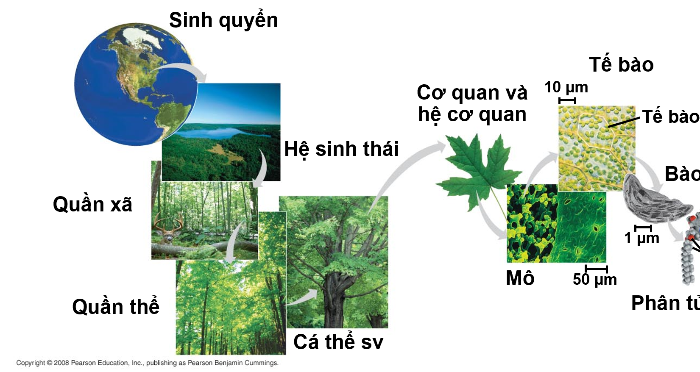

Slide 17
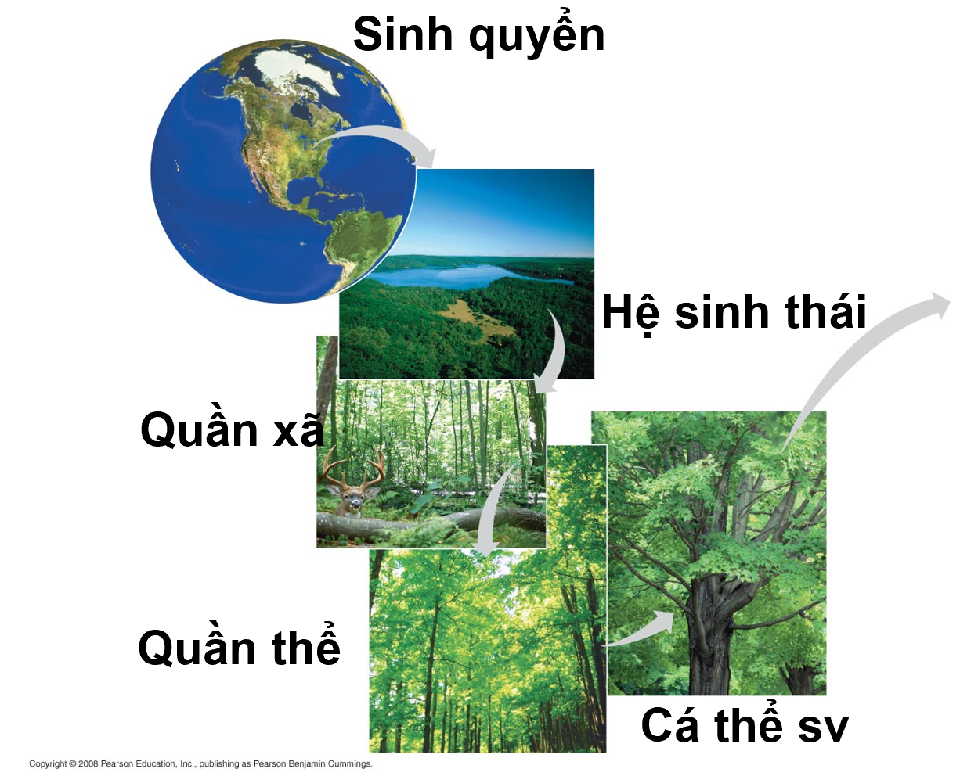

Slide 18
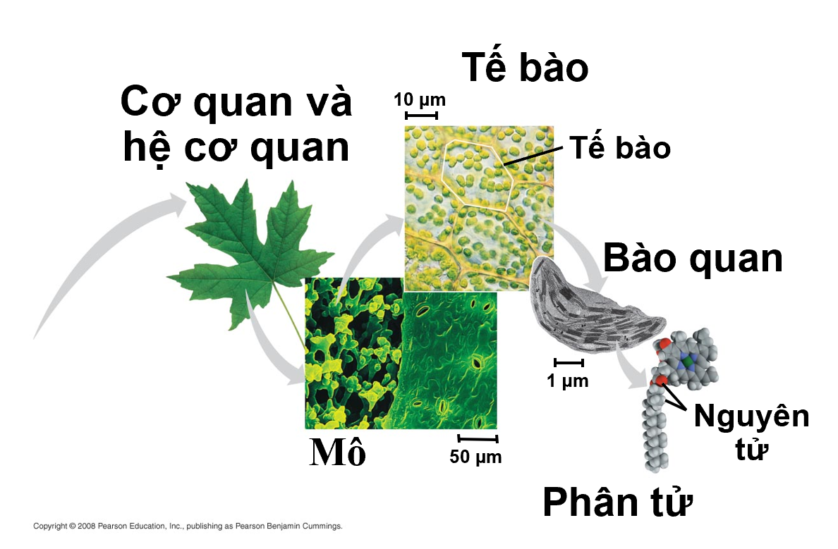

Slide 19

1/ Khái niệm cấp độ tổ chức sống
- Là cấp độ tổ chức của vật chất có biểu hiện đầy đủ đặc tính của sự sống.
Được tổ chức thành nhiều cấp bậc từ nhỏ đến lớn gồm các cấp tổ chức trung gian như: nguyên tử, phân tử, bào quan, mô và các cấp tổ chức cơ bản như: tế bào, cơ thể, quần thể, quần xã và hệ sinh thái.
- Tất cả cấp độ tổ chức cơ bản của thế giới sống đều được cấu tạo từ một hoặc nhiều tế bào;

Slide 20
2/ Mối quan giữa các cấp độ tổ chức của thế giới sống
Quan sát hình 3.1 SGK, Giải thích mối quan hệ giữa các cấp độ tổ chức sống.

Slide 21
2/ Mối quan giữa các cấp độ tổ chức của thế giới sống
- Tế bào là đơn vị tổ chức nhỏ nhất có đầy đủ các dặc điểm của sự sống, được tổ chức từ bậc cấu trúc nhỏ hơn là các bào quan, phân tử , nguyên tử.
- Tiếp đến là cấp độ tổ chức ở bậc cơ thể, đây là cấp độ tổ chức sống có các bậc cấu trúc trung gian là mô, cơ quan, hệ cơ quan.
Sơ đồ mối quan hệ:
Phân tử – Bào quan – Tế bào – Mô – Cơ quan – Cơ thể – Quần thể – Quần xã – Hệ sinh thái – Sinh quyển;

Slide 22

II. Đặc điểm chung của các cấp độ tổ chức sống.
Tổ chức theo thứ bậc là gì?
Thế nào là đặc tính nổi trội?
Thế nào là hệ mở, tự điều chỉnh? Cho ví dụ minh hoạ.
Tế giới sống liên tục tiến hoá như thế nào?

Slide 23
II. Đặc điểm chung của các cấp độ tổ chức sống.
1/ Tổ chức theo nguyên tắc thứ bậc
- Thế giới sống được tổ chức theo nguyên tắc thứ bậc: tổ chức sống cấp dưới sẽ làm cơ sở để hình thành nên tổ chức sống cấp trên.
- Cấp độ tổ chức nhỏ nhất (cơ bản nhất) cấu tạo nên các cấp bậc cao hơn là tế bào.
- Mỗi cấp tổ chức sống đều được cấu thành từ những bộ phận nhỏ hơn tương tác với nhau tạo nên những đặc điểm mới mà cấp tổ chức nhỏ hơn không có (gọi là đặc tính nổi trội);

Slide 24
II. Đặc điểm chung của các cấp độ tổ chức sống.
2/ Hệ thống mở và tự điều chỉnh
- Các cấp độ tổ chức sống luôn diễn ra quá trình trao đổi chất và năng lượng với môi trường nên được gọi là hệ thống mở.
- Hệ thống mở cũng là hệ thống luôn tiếp nhận và xử lí thông tin từ môi trường, đồng thời truyền thông tin trong hệ thống cũng như giữa các hệ thống sống.
- Các cấp độ tổ chức sống có cơ chế tự điều chỉnh nhằm đảm bảo duy trì và điều hoà các hoạt động sống trong hệ thống để tồn tại và phát triển (gọi là sự cân bằng nội môi);

Slide 25
II. Đặc điểm chung của các cấp độ tổ chức sống.
3. Thế giới sống liên tục tiến hóa
- Nhờ khả năng tiến hoá của sinh giới, sự sống trên hành tinh của chúng ta được sinh sôi và tiếp diễn liên tục qua hàng tỉ năm tạo ra thế giới sống vô cùng đa dạng nhưng cũng có nhiều đặc điểm chung.
- Sự tiến hóa xảy ra nhờ thông tin di truyền trong các phân tử ADN được truyền từ tế bào này sang tế bào khác, từ thế hệ này sang thế hệ khác một cách tương đối chính xác nhưng cũng luôn phát sinh những đột biến.
- Điều kiện môi trường sống khác nhau làm nhiệm vụ lựa chọn những thể đột biến có kiểu hình thích nghỉ nhất với môi trường;

Slide 26
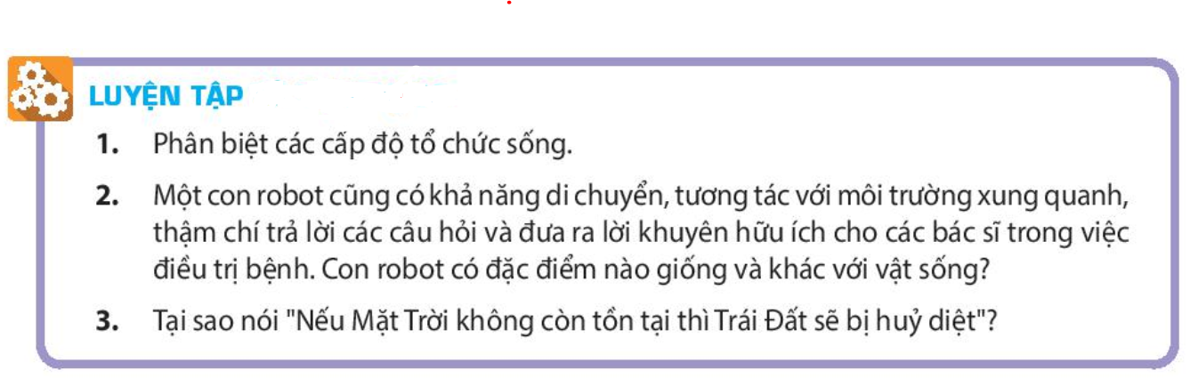

Slide 27
Vận dụng
Chỉ ra được đặc tính nổi trội của việc làm việc nhóm so với làm việc cá nhân.

Slide 28

CÁM ƠN CÁC EM ĐÃ CHÚ Ý LẮNG NGHE

